Slide 1
나만의 식물과 대화를 할 수 있는 ”식물봇”
201455027 안원석

Slide 2
0. INDEX
개발필요성
프로젝트 구성도
세부개발내용
개발환경
일정계획

Slide 3
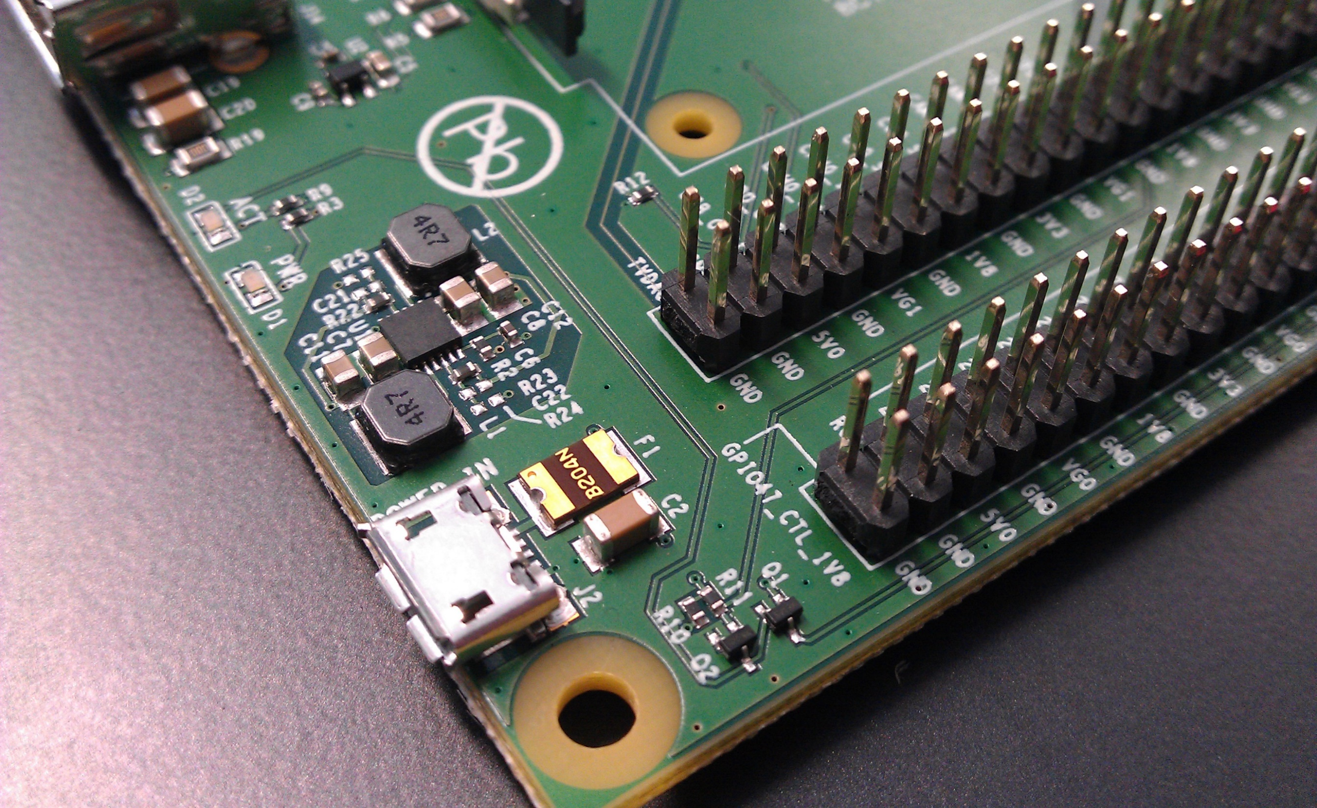
Chapter 1
개발필요성

Slide 4

1. 개발필요성
1인 가구 증가
대기오염 증가
실내인테리어
생활 스트레스 증가
반려식물 수요 증가

Slide 5

1. 개발필요성
일방적인 커뮤니케이션

Slide 6
1. 개발필요성
쌍방향 커뮤니케이션
키우는 재미와 보람을 느낄 수 있다
식물을 보다 건강하게 키울수 있다

Slide 7
Chapter 2
프로젝트
구성도

Slide 8


2. 프로젝트 구성도
대화형
커뮤니케이션
상태값전달
온습도센서
풍향센서
UV센서
카카오톡챗봇
식물
챗봇

Slide 9
Chapter 3
세부개발내용

Slide 10
3. 세부개발내용
?
온습도센서
-물이 과하거나 적을 때
-적정 온도에서 벗어나는 경우
풍향센서
-견딜 수 있는 풍속을 초과할때
UV센서
-태양광이 부족하거나 과다할때
식물마다 적절한 환경이 다르다
애완식물 종류 선택

Slide 11
3. 세부개발내용
카카오톡 챗봇을 사용
다양한 성격의 식물선택가능
대화형 챗봇
ㅎㅇ
온도는?
23도 ㄱㅊ
안녕하세요
목말라?
안녕?
ㄴㄴ

Slide 12
Chapter 4
개발환경

Slide 13



4. 개발환경

Slide 14
Chapter 5
일정계획

Slide 15
5. 일정계획
목표 | 1주차 | 2주차 | 3주차 | 4주차 | 5주차 | 6주차 | 7주차 | 8주차
기초자료수집
카카오톡 챗봇개설
센서회로 구성 및 테스트
센서값과 챗봇 데이터 교환
테스트 및 수정보안

